Slide 1
Şirket kurma

Slide 2
Kendi kullanıcı adınızdan girebilmeniz için tüm Luca pencereleri kapatılır. Yeniden Luca girişi yapılır.
Şirket tam anlamıyla kurulmuş olur.

Slide 3
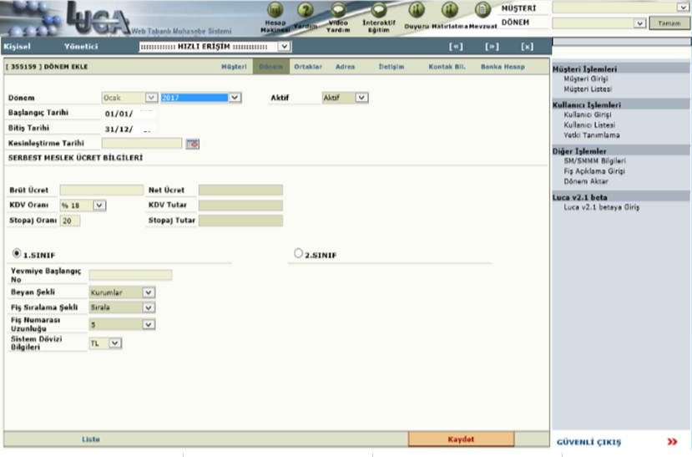
Dönem tıklanarak kaydedilir.

Slide 5
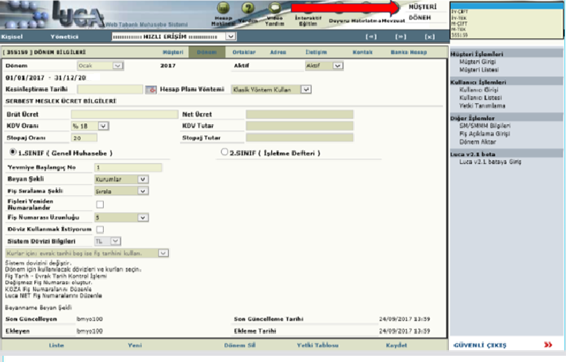
Müşteri sekmesi tıklanır.

